Slide 1

Evolutions du cadre juridique
Colloque de la Plate-forme picarde de Concertation pour la santé mentale :
« Dix ans après la loi relative à l’internement : évaluations, avancées et perspectives »
20 mars 2025 - CRP Les Marronniers
Olivia NEDERLANDT
Professeure à l’UCLouvain Saint-Louis – Bruxelles

Slide 2
Plan de la présentation
La responsabilité pénale et la mesure d’internement
La peine de mise à la disposition du TAP
La mesure de sûreté pour la protection de la société
Le nouveau Code pénal
Le futur Code de l’exécution des peines

Slide 3
Articles
Nederlandt, O., Galmart, M., « La nouvelle mesure de sûreté pour la protection de la société : cachez ces intraitables que je ne saurais voir… », J.T., 2024, n°6997, pp. 565-576
Beernaert, M.-A., Nederlandt, O., Teper, L. et Truillet, V. , « Chronique de jurisprudence en matière d’exécution des peines et des mesures », Rev. dr. pén. crim., 2024, n°7-8 pp. 749 – 835 ; Beernaert, M.-A., Nederlandt, O. et Teper, L., Truillet, V. , « Chronique de jurisprudence en matière d’exécution des peines (2021-22) », Rev. dr. pén. crim., 2023, 7-8, pp. 786 – 851
Nederlandt, O., en collaboration avec Berbuto, S., De Brouwer, A., Deveux, C., Jaspis, P., Malchair, J.-G., Moreau, J., Paci, D., Sax, H., Vansiliette, F., « Le prononcé de la mesure d’internement : une décision automatisée faute d’acteurs spécialisés ? Présentation des résultats d’une analyse des dossiers ouverts en 2019 et 2020 au sein des chambres de protection sociale francophones », Revue de droit pénal et de criminologie, 2023/11, pp. 1014-1062

Slide 4
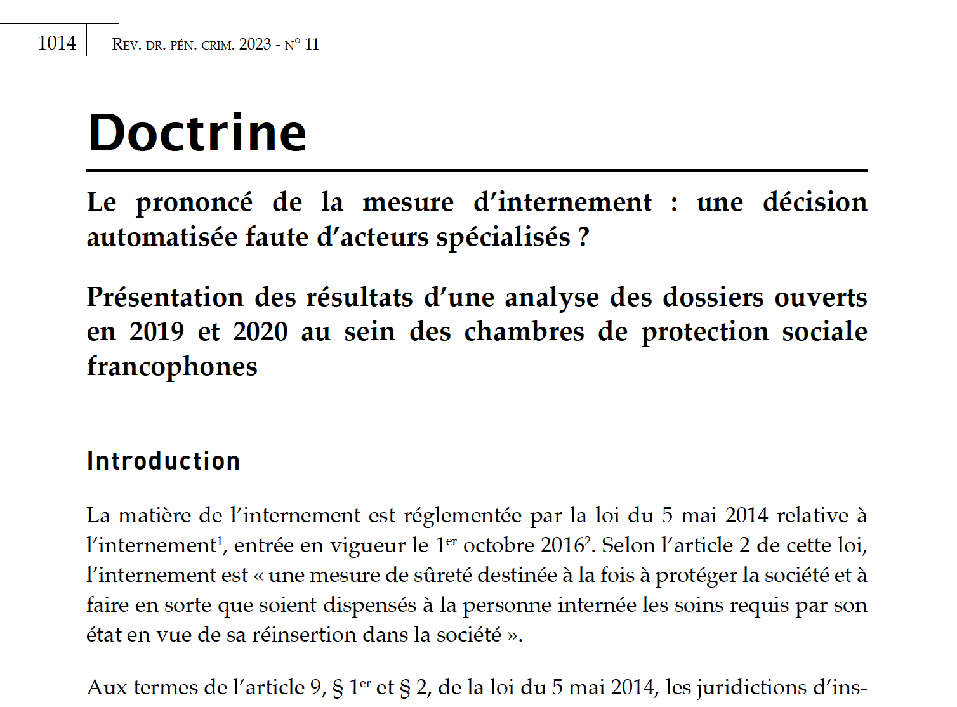
Recherche
Analyse environ 300 dossiers au sein des 3 CPS
Limites : échantillon limité, FR + étude au sein des CPS et non des juridictions de fond
Notes:
Sous l’impulsion de Patricia Jaspis, ancienne présidente de la CPS de Mons, un groupe de dix personnes , composé, outre de celle-ci, d’une académique et de huit avocats particulièrement impliqués dans la défense des personnes internées, s’est mis au travail pour réaliser une analyse inédite des dossiers ouverts en 2019 et 2020 dans les trois CPS francophones (Bruxelles francophone, Liège et Mons), soit un échantillon comportant un peu plus de trois cents dossiers.
Elle s’est répartie en trois groupes ; chaque groupe travaillant au greffe d’une CPS pour analyser les dossiers ouverts en 2019 et 2020, à savoir 115 dossiers à Liège et 115 dossiers à Mons.
Une des principales limite de la recherche est qu’elle ne porte que sur les décisions ayant prononcé un internement. Toutes les affaires pour lesquelles une mesure d’internement a été envisagée sur la base d’une expertise psychiatrique concluant à la présence d’un trouble mental mais pour lesquelles cette mesure n’a finalement pas été prononcée, ne font pas partie de l’échantillon analysé.

Slide 5
Plan de la présentation
La responsabilité pénale et la mesure d’internement
La peine de mise à la disposition du TAP
Le nouveau Code pénal
La mesure de sûreté pour la protection de la société
Le futur Code de l’exécution des peines

Slide 6
Trouble mental
Cause de non-imputabilité
  Art. 71 Code pénal actuel :
  Il n'y a pas d'infraction lorsque l'accusé ou le prévenu était atteint, au moment des faits, d'un trouble mental qui a aboli sa capacité de discernement ou de contrôle de ses actes (…).
Infraction n’est pas imputable à la personne reconnue incapable pénalement en raison du trouble mental
Conséquence ?
  = non-lieu / acquittement
  + éventuellement, internement

Slide 7
Trouble mental
Internement = mesure de sûreté :
  Loi de défense sociale du 9 avril 1930 à l’égard des anormaux et des délinquants d’habitude
    Modification : loi du 1er juillet 1964, loi du 5 mars 1998
  Loi du 21 avril 2007 relative à l’internement des personnes atteintes d’un trouble mental :
    Fort contestée, jamais entrée en vigueur
  Loi du 5 mai 2014 relative à l’internement :
    Entrée en vigueur le 1er octobre 2016
    C’est cette loi qui abroge la loi de 1930
    Définition internement (art. 2) : mesure de sûreté destinée à la fois à protéger la société et à faire en sorte que soient dispensés à la personne internée les soins requis par son état en vue de sa réinsertion dans la société

Slide 8
Trouble mental - internement
Mesure d’internement prise au moment de la décision, donc aussi possible pour des personnes « responsables » au moment des faits !
Difficulté :
  !!! champ d’application de la responsabilité pénale (art. 71 Code pénal) ≠ champ d’application de la mesure d’internement (art. 9 loi du 5 mai 2014) !!!
Art. 71 Code pénal | Art. 9 loi 5 mai 2014
Irresponsabilité pénale ou non | Internement ou non
Moment des faits | Moment de la décision

Slide 9
Trouble mental - internement
Champ d’application : irresponsabilité pénale
Art. 71 du Code pénal : Il n'y a pas d'infraction lorsque l'accusé ou le prévenu était atteint, au moment des faits, d'un trouble mental qui a aboli sa capacité de discernement ou de contrôle de ses actes (…).
Art. 5, §1er loi internement :
Lorsqu'il y a des raisons de considérer qu'une personne se trouve dans une situation visée à l'article 9, le procureur du Roi, le juge d'instruction ainsi que les juridictions d'instruction ou de jugement ordonnent une expertise psychiatrique médicolégale afin d'établir, à tout le moins:
1° si, au moment des faits, la personne était atteinte d'un trouble mental qui a aboli ou gravement altéré sa capacité de discernement ou de contrôle de ses actes (…) ;
2° s'il existe une possibilité de lien causal entre le trouble mental et les faits;
  Conditions pour irresponsabilité pénale :
    trouble mental qui a aboli ou gravement altéré
    lien nécessaire entre FQI et trouble mental
    expertise obligatoire
Notes:
Notons que la Cour de cassation vient de se prononcer sur la possibilité de prononcer l’internement lorsque le trouble mental qui abolit ou altère les facultés mentales est stabilisé grâce à un traitement au moment de la décision. Dans un arrêt du 7 juin 2023, elle a déclaré que la stabilisation d’une pathologie mentale grâce aux soins prodigués à la personne internée n’implique pas nécessairement la disparition du trouble altérant gravement ses capacités et n’exclut dès lors pas sa résurgence du fait de la cessation des soins. En l’espèce, le demandeur considérait qu’au vu de son état mental stabilisé (grâce à la prise en charge dont il bénéficiait en prison dans le cadre d’un système contraignant), il ne pouvait plus être considéré comme subissant une altération grave de ses capacités de discernement et ne pouvait par conséquent pas être interné. La Cour a constaté que le demandeur était toujours atteint d’une psychose active et renforcée par la dépendance aux psychostimulant, qu’il ne semblait pas avoir conscience de la gravité de ce trouble et que la récidive était à craindre en cas de cessation de la prise du traitement. La Cour a déclaré que le juge d’appel avait pu considérer que la psychose n’était pas guérie au vu du caractère relatif de la stabilisation du trouble affectant le demandeur

Slide 10
Internement
Champ d’application mesure d’internement
Art. 9 de la loi du 5 mai 2014
  4 conditions :
    la personne a commis un crime ou un délit portant atteinte à ou menaçant l’intégrité physique ou psychique de tiers,
    elle est, au moment de la décision, atteinte d’un trouble mental qui abolit ou altère gravement sa capacité de discernement ou de contrôle de ses actes,
        pas de lien nécessaire entre FQI et trouble mental (Cass. 9 juin 2020)
    le danger existe qu’elle commette de nouveaux faits (idem supra) en raison de son trouble mental, éventuellement combiné avec d’autres facteurs de risque,
    elle a fait l’objet d’une expertise psychiatrique médicolégale, qui est contradictoire
    Notions imprécises et absence de consensus entre experts (notamment sur la question des troubles de la personnalité)

Slide 11
Internement
Expertise psychiatrique médico-légale est obligatoire pour que le juge réponde aux deux questions :
  Trouble mental au moment des faits (responsabilité)
    Trouble qui a aboli la capacité de discernement ou de contrôle des actes
  Trouble mental au moment de la décision (internement)
    Trouble mental qui a aboli ou altéré gravement la capacité de discernement ou de contrôle des actes
Art. 6 loi 2014 : COCS – centre d’observation clinique sécurisé (en pratique ?)
Assistance obligatoire avocat, tant pour décision que pour exécution mesure d’internement (art. 81 loi 2014) + expertise contradictoire (art. 7 et 8 loi 2014)

Slide 12
Décision
Décisions judiciaires :
  Pour responsabilité : article 71 CP
    Cass. 20 septembre 2023 : acquittement + internement
  D’une part, l’article 71 du Code pénal ne contient pas de distinction selon que le trouble mental qui a aboli la capacité de discernement du prévenu ou celle de contrôle de ses actes a pris fin ou perdure au moment où le juge est amené à statuer. D’autre part, l’article 9, § 1er, de la loi précitée ne déroge pas audit article 71, mais se borne à prévoir une mesure destinée à protéger la société et le prévenu, lorsque le trouble mental dont ce dernier est affecté existe toujours au moment où le juge statue.
  Il suit de la combinaison de ces dispositions que lorsque le prévenu était atteint, au moment des faits, d'un trouble mental qui a aboli sa capacité de discernement ou de contrôle de ses actes et que cet état perdure au moment de la décision du juge, ce dernier, après avoir constaté que les faits mis à charge du prévenu sont établis et que les autres conditions sont réunies, peut ordonner l’internement ; dans ce cas, il constate d’abord qu’il n’y a pas d’infraction et, ce faisant, il ne lui est pas interdit de prononcer l’acquittement.
  Pour mesure d’internement : art. 9 à 15 loi du 5 mai 2014
Notes:
-

Slide 13
Selon les situations, diverses possibilités au niveau de la décision :
Moment des faits (art. 71 Code pénal) | Moment de la décision (art. 9 loi 5 mai 2014) | Décisions possibles
Abolition : irresponsable | Sain d’esprit | Non-lieu / acquittement
Abolition : irresponsable | Abolition ou altération grave | Non-lieu / acquittement + internement si autres conditions remplies
Altération grave : responsable | Sain d’esprit | Peine
Altération grave : responsable | Abolition ou altération grave | * Si autres conditions remplies : internement * Si autres conditions non remplies : peine
Sain d’esprit : responsable | Abolition ou altération grave | * Si autres conditions remplies : internement * Si autres conditions non remplies : peine
Sain d’esprit : responsable | Sain d’esprit | Peine
Notes:
Conséquence de la restriction du champ d’application de la mesure de l’internement (internement limité à certaines infractions >< avant loi 2014) :
si au moment décision, condition trouble mental satisfaite mais pas autres conditions de l’internement et que peine privative de liberté prononcée
personne souffrant d’un trouble mental peut se voir condamner à une peine, voire une privative de liberté et se retrouver en prison

Slide 14
Décision
Décisions judiciaires :
  Pour mesure d’internement : art. 9 à 15 loi du 5 mai 2014
    Mesure internement peut être prononcée par juridictions de jugement (tribunal police, tribunal correctionnel, cour d’appel, cour d’assises) mais aussi par juridictions d’instruction (chambre du conseil, chambre de mises en accusation)
Notes:
-

Slide 15
Nombre de prononcé de mesures d’internement
Année | 2016 | 2017 | 2018 | 2019 | 2020
Prononcés d’internement* | 299 | 277 | 348 | 416 | 475
* Ces chiffres n’incluent pas les internements de condamnés
Source : service de la politique criminelle
Table ronde sur l’internement organisée par le SPF Justice le 21 octobre 2022 : https://justice.belgium.be/fr/spf_justice/evenements/tables_rondes_surpopulation_carcerale#3

Slide 16
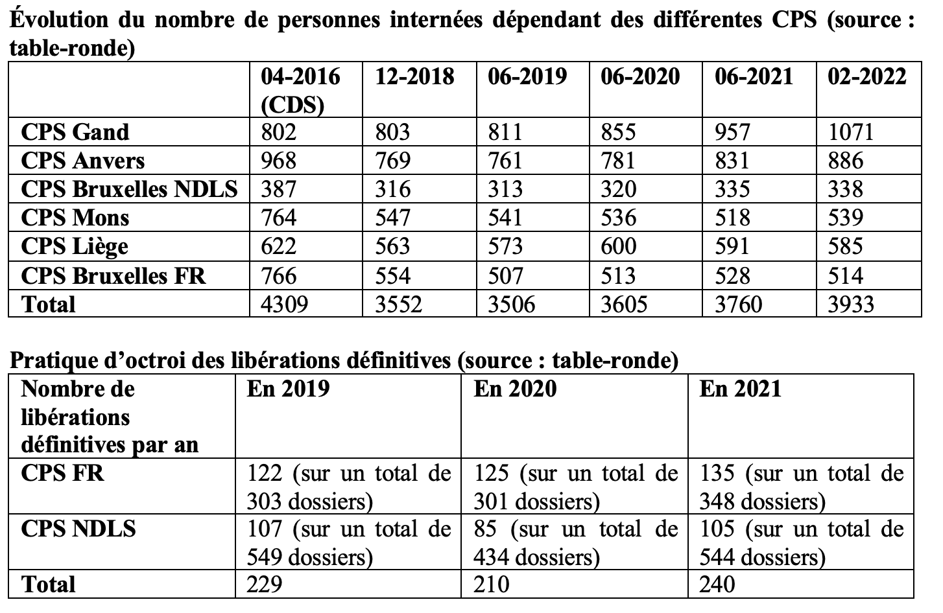
Nombre de dossiers dans les CPS
Notes:
Un autre indicateur encore de l’augmentation du recours à l’internement est celui du nombre de dossiers en cours de traitement au sein des CPS. Si cette donnée ne permet pas de savoir quel est le flux entrant des dossiers au sein des CPS, elle en donne néanmoins une idée. La figure 4 ci-dessous permet de constater que le nombre de dossiers ouverts au sein des CPS est en augmentation, principalement au sein des CPS néerlandophones, et surtout à Gand et à Anvers, tandis qu’il semble rester stable pour les CPS francophones et a même diminué depuis le 1er octobre 2016. Il faut toutefois garder à l’esprit que le nombre de dossiers ouverts peut être influencé par des pratiques divergentes relatives à l’octroi des libérations définitives, ce qui semble être le cas au vu de la figure 5 qui suit, et qui illustre en effet un octroi plus important de cette modalité par les CPS francophones.

Slide 17
Recherche
Constats :
  décision d’internement prononcée dans deux tiers des dossiers par les juridictions d’instruction (68% des dossiers)
  peu d’appel des décisions prononçant l’internement (19% des dossiers)
  décisions peu motivées : internement « quasi automatique » dès qu’une expertise conclut à l’existence d’un trouble mental
  infractions : faits de gravité relative mais témoignant d’une personnalité dangereuse / menaçante (menaces, port d’arme, incendie, harcèlement…) + faits ne portant pas atteinte à l’intégrité physique ou psychique d’autrui mais conduisent à l’internement en concours avec d’autres qui remplissent ce critère
Notes:
circonstances aggravantes comprises), qui viennent largement en tête en apparaissant dans 145 dossiers (dans 23 dossiers comme seul type de fait ; dans les 122 autres dossiers à côté d’autres types de fait). Sont aussi retenues de manière importante les infractions à la loi sur les armes du 8 juin 2006 (dans 94 dossiers : pour 2 dossiers comme seul type de fait, et dans les 92 autres dossiers à côté d’autres types de fait), l’infraction de menace (dans 85 dossiers, toujours à côté d’autres types de fait), et l’infraction de harcèlement (dans 84 dossiers : pour 44 dossiers comme seul type de fait, et à côté d’autres types de fait pour 40 dossiers). Arrivent ensuite les faits de mœurs (52 dossiers, pour 21 dossiers comme seul type de fait, et à côté d’autres types de fait pour les 31 autres dossiers), les diverses espèces de meurtres, et les tentatives (dans 42 dossiers : pour 12 dossiers comme seul type de fait, et à côté d’autres types de fait pour les 30 autres dossiers), les vols avec violence et extorsions (37 dossiers : pour 9 dossiers comme seul type de fait, et à côté d’autres types de fait pour les 28 autres dossiers), la rébellion (31 dossiers, toujours à côté d’autres types de fait) et l’incendie (26 dossiers : pour 17 dossiers comme seul type de fait, et à côté d’autres types de fait pour les 9 autres dossiers). Dans une dizaine de dossiers, et toujours à côté d’autres types de fait, ont été retenues les qualifications d’outrage, de vols sans violence, de destructions mobilières avec violence ou menace et de bris de clôture. Enfin, dans moins de cinq dossiers, apparaissent, toujours à côté d’autres types de fait, les infractions de détention arbitraire, d’entrave méchante à la circulation routière, de violation de domicile, de destruction immobilière, de destruction de plantes et récoltes, de fraude informatique, d’infractions à la loi relative aux stupéfiants, d’abus de situation de faiblesse, de blanchiment, de grivèlerie et de faux en écriture.
En ce compris le harcèlement visé par la loi du 13 juin 2005 relative aux communications électroniques.
Dans un dossier, il s’agissait d’une prévention unique.

Slide 18
Recherche
  expertises :
    demandées par juges d’instruction dans 72% des dossiers
    « toujours les mêmes »
      Liège : 12 différents mais 4 principaux
      Mons : 8 différents mais 2 principaux
      Bruxelles : 19 différents mais 4 principaux
    expertise rendue en collège ou avec assistance psychologue dans 1/3 des dossiers
    imprécision
      Constat que même état au moment des faits et de la décision
      Ne précisent pas si abolition ou altération grave ; ou « altération » (sans mentionner « grave »)
      Lien causal est établi (sans davantage de précision) ou « hautement probable »
    Trouble le plus diagnostiqué = trouble psychotique (213 sur 310 expertises)
    pas toujours de recommandations de traitement (ou confusion avec mission judiciaire : « internement opportun » « placement en EDS approprié »)
    très peu de recours au COCS
    très peu d’usage de la contradiction de l’expertise par les avocats
Notes:
« loi de défense sociale »
les expertises relèvent souvent qu’en l’absence de prise en charge, le trouble mental peut conduire l’intéressé à commettre de nouvelles infractions. Or, comme le soulignent Maryse Alié et Agathe De Brouwer, le traitement permettant une stabilisation du trouble mental pourrait être pris en compte pour considérer le risque de récidive comme limité et permettre soit l’acquittement du justiciable considéré irresponsable au moment des faits, soit la condamnation à une peine probatoire impliquant un suivi thérapeutique pour le justiciable considéré responsable au moment des faits
Certaines expertises indiquent que le risque de récidive est « inhérent » au trouble mental.
42% des cas, le diagnostic posé est multiple (130 expertises).
Sur cet échantillon de 310 expertises, on constate que le diagnostic le plus souvent posé, dans plus de 200 dossiers, est celui du trouble psychotique (213 dossiers, 127 fois en tant que diagnostic unique et 86 fois en comorbidité) ; ce diagnostic vient largement en tête devant les autres et ce, dans les trois CPS (73 à Liège, 55 à Mons et 85 à Bruxelles).
Suivent ensuite, par leur présence dans une soixantaine de dossiers, le trouble lié à ou induit par la consommation d’une substance (68 dossiers, 16 fois comme diagnostic unique et 52 fois en comorbidité) et le retard mental (63 dossiers, 16 fois comme diagnostic unique, pour les 47 autres fois, en comorbidité). On constate que le trouble lié à ou induit par la consommation d’une substance est, dans notre échantillon, moins retenu à Bruxelles (n=7) qu’à Liège (n=28) ou à Mons (n=33).
D’une moindre importance et présents dans une trentaine et vingtaine de dossiers respectivement, le trouble de l’humeur (dépression, bipolarité…) (38 dossiers, 12 fois comme diagnostic unique et 26 fois en comorbidité) et le trouble de la personnalité (26 dossiers, 6 fois comme diagnostic unique et 20 fois en comorbidité).
Apparaissent dans seulement une dizaine de dossiers le trouble des impulsions (pyromanie par exemple) (13 dossiers, sous réserve d’une exception, chaque fois en comorbidité), la psychopathie (11 dossiers, toujours en comorbidité) et le trouble cognitif (10 dossiers, deux fois comme diagnostic unique et 8 fois en comorbidité).
Dans moins de dix dossiers, ont été retenus un trouble borderline (7 dossiers, toujours en comorbidité), un syndrome psycho-organique (6 dossiers, 4 fois comme diagnostic unique et 2 fois en comorbidité), la démence (2 dossiers, toujours comme diagnostic unique), l’érotomanie (1 dossier, en comorbidité) et la monomanie (1 dossier, en comorbidité).

Slide 19
Exécution de l’internement
Mesure d’internement = à durée indéterminée
Une fois que la mesure d’internement est prononcée, que se passe-t-il ? C’est la matière de l’« exécution de l’internement »
Exécution de la mesure d’internement = matière aussi réglée par la loi du 5 mai 2014
  S’inspire largement du droit de l’exécution de la peine privative de liberté et de la LSJE !
Phase préliminaire | Phase de jugement | Phase de l’exécution
Expertise | Décision sur la responsabilité et sur l’internement | Exécution de la mesure d’internement

Slide 20
Exécution de l’internement
  Compétence de la chambre de protection sociale (CPS) près du tribunal de l’application des peines (TAP)
Composition :
  Trois juges à temps plein :
    Président – juge de protection sociale : magistrat
    Assesseur spécialisé en psychologie clinique (psychiatre)
    Assesseur spécialisé en réinsertion sociale
Instance judiciaire permanente
    Avant entrée en vigueur loi 5 mai 2014 et mise en place des CPS : « commissions de défense sociale », non permanentes, composées d’un magistrat-président, d’un avocat et d’un psychiatre
Audiences à huis clos dans les lieux où se trouvent personnes internées

Slide 21
Exécution internement
Modalités que CPS peut accorder à tout moment :
  Placement (art. 19) : interné exécute la mesure dans un établissement, privé de sa liberté
  à l’interné placé, la CPS peut accorder :
    des permissions de sortie, ponctuelles ou périodiques (art. 20)
    des congés (entre 1 et 14 jours par mois) (art. 21)
    une détention limitée (quitter l’établissement 16h/jour + congés) (art. 23)
  Transfèrement vers un autre établissement (art. 19)
  Surveillance électronique (+ congés) (art. 24)
  Libération à l’essai (conditions à respecter pendant délai d’épreuve) (art. 25)
    à domicile ; dans un milieu d’accueil ou dans un hôpital psychiatrique
    (éventuelle restriction de liberté avec octroi de permissions de sortie, etc. : aménagement par l’hôpital et pas par la CPS)
  Libération anticipée en vue d’un éloignement (étrangers sans titre de séjour) ou de la remise (art. 28)
Notes:
À tout moment, CPS peut octroyer différentes modalités à l’interné en fonction de l’état de l’interné et de son évolution, afin de mettre en œuvre le « trajet de soin » de celui-ci

Slide 22
Lieux de placement
4 maisons
de transition (Malines, Gentbrugge, Leuven, Enghien)
34 établissements pénitentiaires et
2 maisons détention (36)
(capacité totale : environ 11.000 places)
QF = quartier femmes
Inculpés / prévenus
privés de liberté (détention préventive)
en principe
24 maisons d’arrêt et de peine
(Anvers (QF), Arlon, Audenarde, Bruges (QF), Saint-Gilles, Dinant, Gand (QF), Hasselt (QF), Huy, Jamioulx, Lantin (QF), Louvain secondaire, Leuze-en-Hainaut, Malines, Marche-en-Famenne (QF), Mons (QF), Namur, Nivelles, Termonde, Tournai, Turnhout, Ypres, Haren (QF)) + Tongres
2 maisons de
détention
(Courtrai, avec QF et Berkendael)
(bientôt : Genk, Anvers, Olen, Liège, Jemeppe sur Sambre, Zelzate, Ninove)
Condamnés
privés de liberté
en principe
10 maisons de peine
(Andenne, Beveren, Hoogstraten (QF), Ittre, Louvain central, Marneffe, Merksplas, Ruiselede, Saint-Hubert, Wortel)
Avec troubles mentaux
Annexes psychiatriques (9 – 1F)
Procédure permettant d’interner un condamné
de manière temporaire
et exceptionnelle
Sections de défense sociale (6)
(Merksplas, Turnhout, Bruges (F), Anvers, Gand (F), Namur)
Etablissement de défense sociale (1) (Paifve)
Internés
privés de liberté
Centres psychiatrie légale (2)
(Anvers (F) et Gand)
Article 1er, §1 de l’arrêté royal du 17 août 2019 portant exécution des dispositions de la loi de principes du 12 janvier 2005 concernant l’administration pénitentiaire ainsi que le statut juridique des détenus, relatives à la destination des prisons et au placement et transfèrement des détenus, M.B., 29 août 2019.
Hôpitaux psy (si accord : pas le cas, mais via ancienne loi : Chêne aux Haies (F), Marronniers)
SPF Santé

Slide 23
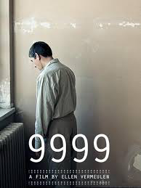
Exécution internement
Débat : prison-asile versus asile-prison ?
Garder les internés au sein du système pénitentiaire :
  Annexes psychiatriques au sein d’une prison
  Sections de défense sociale au sein d’une prison
  Établissement de défense sociale
    Critiques acerbes du CPT, du secteur associatif, etc., en raison du manque de soins adaptés : la sécurité prend le pas sur les soins
      rapport CCSP sur EDS Paifve + rapport CCSP-UNIA « la santé mentale derrière les barreaux : l’urgence à sortir de l’impasse », à paraître en avril 2024 (rapports des cinq visites : Jamioulx, Mons, Turnhout, Haren, Gand) : https://ccsp.belgium.be/
      documentaire 9999 d’Ellen Vermeulen, ttp://www.9999themovie.com/

Slide 24
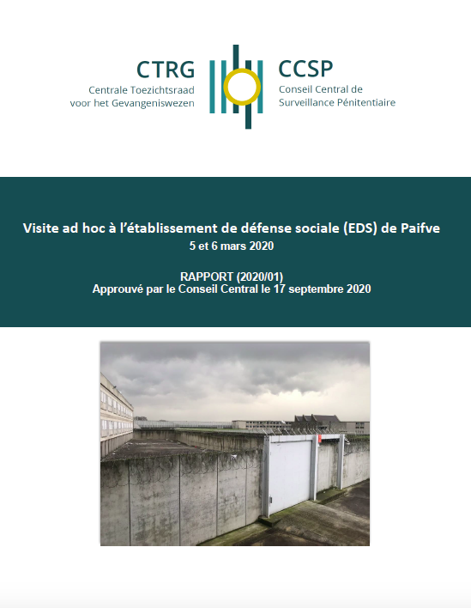
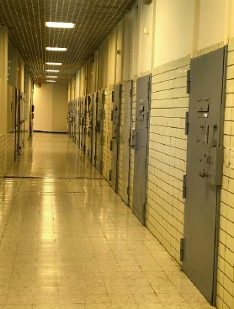
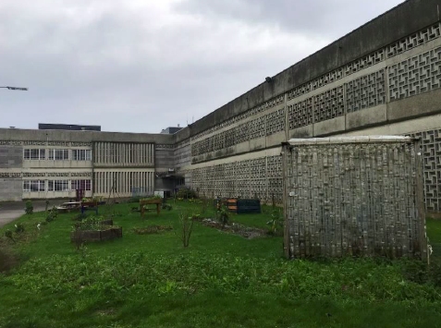
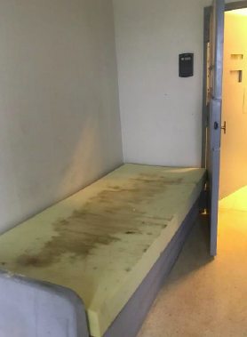
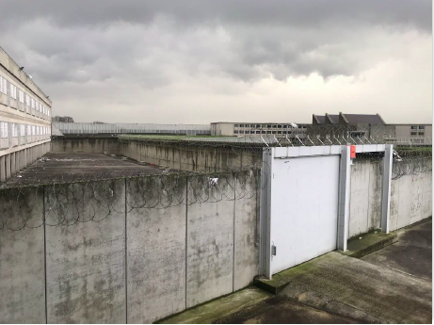
EDS Paifve
rapport du 17 septembre 2020 du Conseil Central de Surveillance Pénitentiaire suite à sa visite à l’EDS de Paifve, https://ccsp.belgium.be/

Slide 25
Exécution internement
  Débat : prison-asile versus asile-prison ?
Sortir les internés du système pénitentiaire :
  Promouvoir le passage des internés vers le système de soins : libérations à l’essai en vue de prise en charge dans hôpitaux psychiatriques ; équipes-mobiles
    attente de la conclusion d’accords de placement
  Construction de Centres de psychiatrie légaux (CPL)
    Gand (ouverture en novembre 2014 ; 264 places) et Anvers (ouverture en août 2017, 182 places) (https://www.fpcnv.be/)
      Quid construction CPL Alost, Paifve et Wavre ? « priorité » politique mais reports systématiques

Slide 26
Exécution internement
Les annexes psychiatriques des prisons :
  Loi 2014 : pas de placement possible dans l’annexe psychiatrique d’une prison MAIS passage par annexe psychiatrique autorisé :
    Après décision d’internement, avant la première décision CPS si détention préventive ou incarcération immédiate prononcée par juge fond
    Si arrestation provisoire
    Si suspension
  Détention illégale en annexe psychiatrique (jurisprudence référé condamnant Etat belge) :
    si CPS prend décision de placement mais que pas de place dans l’établissement désigné : interné se retrouve à l’annexe dans l’attente de la libération d’une place,
    suite à une révocation d’une SE ou LE, CPS désigne lieu de placement, mais pas de place dans établissement désigné : interné se retrouve à l’annexe dans l’attente de la libération d’une place
Notes:
L’article 130 de la loi du 28 novembre 2021 visant à rendre la justice plus humaine, plus rapide et plus ferme (M.B., 30 novembre 2021) a modifié l’article 60 de la loi relative à l’internement pour supprimer le terme immédiatement du premier alinéa de cet article, rédigé à présent comme suit : « En cas de révocation de la libération à l'essai ou de la surveillance électronique, la personne internée est [immédiatement] placée dans un établissement visé à l’article 3, 4°, b), c) et d) désigné par la chambre de protection sociale ». Suite à cette modification légale, la DGEPI a donné pour nouvelle instruction aux établissements pénitentiaires d’à nouveau accepter d’incarcérer des personnes internées dont la libération à l’essai a été révoquée. Entretemps, des nouvelles SDS ont été créées dans les prisons de Gand et Namur, ce qui a permis d’augmenter le nombre de places « légales » en prison. Par courriel du 27 juin 2023, la DGEPI demande aux établissements pénitentiaires de soumettre aux CPS les dossiers d’internés révoqués pour lesquels une libération à l’essai ne semble pas envisageable immédiatement mais ne semble pas exclue à court ou moyen terme afin de les placer de manière transitoire dans la SDS de Namur qui travaillera de manière spécifique sur ces dossiers. Cependant, la CPS de Bruxelles ayant eu à connaître d’une telle demande de placement provisoire de la part du directeur de la prison de Saint-Gilles n’a pas fait droit à la demande au motif que le placement provisoire n’est pas prévu par la loi (T.A.P. Bruxelles francophone (CPS), 19 septembre 2023, RG 23/1070/TR )

Slide 27
Exécution internement
  « L’absence de place dans les établissements appropriés et l’impossibilité qui en résulte d’exécuter la mesure de placement ordonnée en conformité avec la disposition précitée n’autorisent pas pour autant le parquet à recourir à des mesures provisoires de placement dans les annexes des prisons dans l’attente de la libération d’une place au sein de ces établissements. Aucune disposition légale ne l’autorise effectivement prima facie à agir en ce sens. L’Etat belge ne peut, en outre, se prévaloir de ses propres carences et de l’absence de moyens mis en œuvre afin de permettre de s’assurer une application pleine et effective de la loi du 5 mai 2014 pour échapper à l’exécution de ses obligations et au respect des droits subjectifs des personnes internées.
        (….) …. L’Etat belge a prima facie porté fautivement atteinte aux droits subjectifs de M. B, ceci en violation de l’article 5 de la Convention européenne de sauvegarde des droits de l’homme et des libertés fondamentales.
        (….) Condamnons l’Etat belge à prendre toutes les mesures qu’il estimera appropriées pour mettre un terme à la détention actuelle de M. B. à l’annexe psychiatrique de la prison de Saint-Gilles dans un délai maximal de huit jours à dater de la signification de la présente ordonnance, ceci sous peine d’une astreinte de 2.5000,00€ par jour de retard, avec un maximum de 100.000,00€, les astreintes commençant à courir dès l’expiration du délai précité »
        (Civ. Bruxelles (réf.), 17 juin 2019, R.G. 19/60/C, inédit).
Référence pour des jurisprudences : cf. chronique de jurisprudence de l’exécution des peines et mesures, Revue de droit pénal et de criminologie

Slide 28

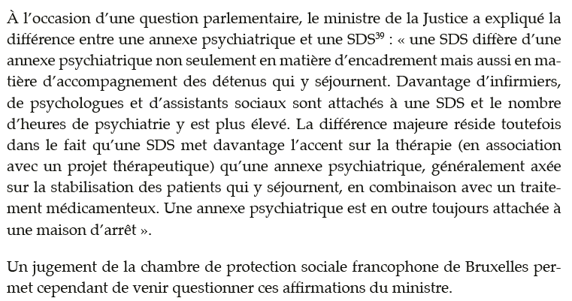
Exécution internement
Placement dans section de défense sociale autorisé par la loi, mais pas dans une annexe psychiatrique : mais quelle est la différence véritable entre ces deux lieux (qui sont toutes les deux des « ailes » au sein de prisons) ?
Beernaert, M.-A., Nederlandt, O., Teper, L. et Truillet, V. , « Chronique de jurisprudence en matière d’exécution des peines et des mesures », Rev. dr. pén. crim., 2024, n°7-8 pp. 822-825 (jugement du 12 mars 2024)

Slide 29
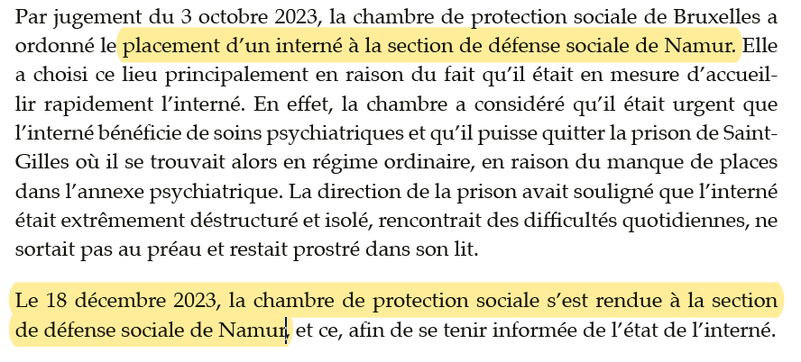
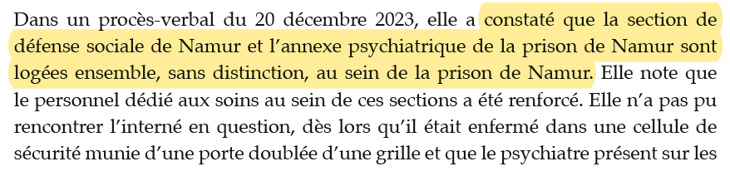
Exécution internement

Slide 30
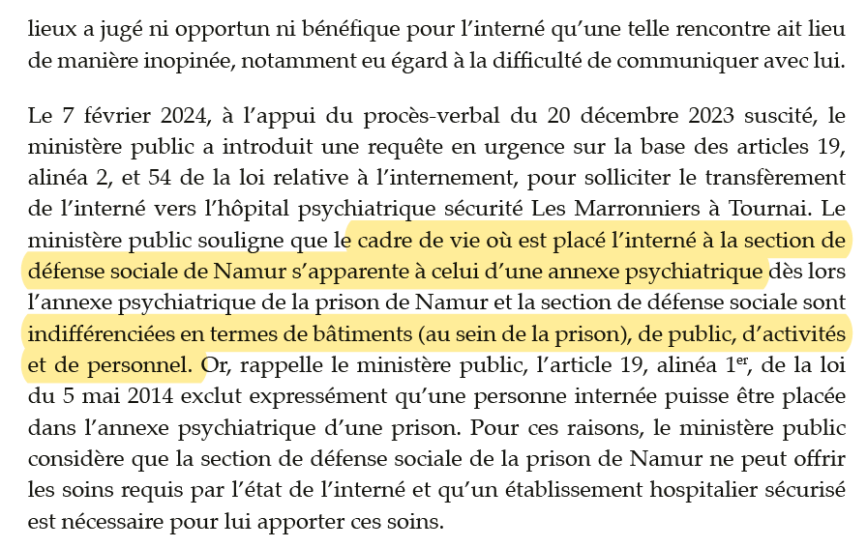
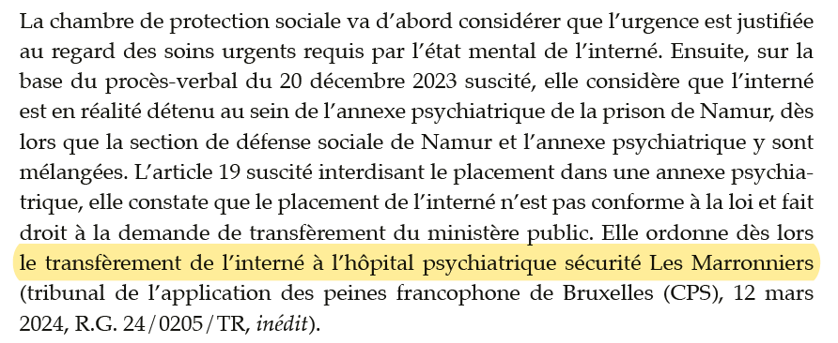

Slide 31
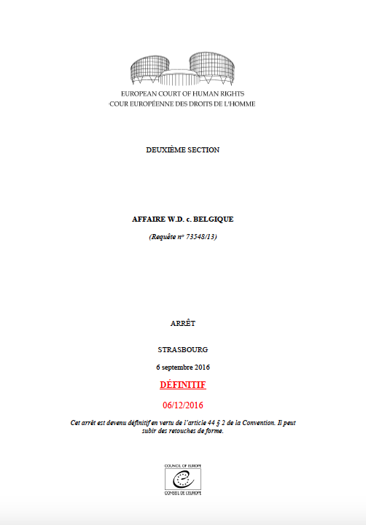
Exécution internement
Cour eur. D.H., arrêt W.D. c. Belgique, 6 septembre 2016
  W.D. : homme interné en 2007 à la section de défense sociale de Merksplas (faits de mœurs sur mineurs), se plaint de l’absence de thérapie personnalisée, aucun espoir de réinsertion dans la société
    Attention dans l’arrêt de la CEDH, Cour parle d’« aile psychiatrique » pour désigner la section de défense sociale
  Arrêt constate la violation des articles 3, 5 et 13 combiné à 3 de la CEDH
Notes:
situation internés incompatible avec la CEDH :
Article 3 : interdiction traitement inhumain ou dégradant :
obligation de fournir des soins de santé aux personnes en détention en général et aux personnes présentant des troubles mentaux en particulier : en l’espèce, détention de plus de 9 ans dans environnement carcéral sans thérapie adaptée à son état de santé mentale et sans perspective de réinsertion
Article 5 : droit à la liberté
internement prolongé dans un lieu inadapté rompt le lien requis par l’article 5, §1er, e) CEDH entre le but de la détention et les conditions dans lesquelles cette détention a lieu
Art. 5, §4 et 13 combiné à 3 : droit à un recours ineffectif :
Intervention juge référé et commission défense sociale ne peut offrir redressement situation car transfert vers établissement soins bloqué par refus d’admission

Slide 32
Exécution internement
  Nombre de personnes internées en prison (tous lieux confondus : EDS, SDS, annexes, régime ordinaire…) :
Sources : rapports annuels DGEPI et plan d’action
 | Population moyenne des personnes détenues | Personnes internées en prison
2013 | 11.647 | 1.139 (9,8%)
2014 | 11.578 | 1.088 (9,4%)
2015 | 11.040 | 904 (8,2%)
2016 | 10.619 | 784 (7,2%)
2017 | 10.471 | 695 (6,6%)
2018 | 10.260 | 529
2019 | 10.559 | 537
2020 | (donnée non publiée) | 595
2021 | (donnée non publiée) | 695
2022 | (donnée non publiée) | 784
Notes:
Environ 300 personnes en annexes psy même si on n’a pas chiffres précis

Slide 33
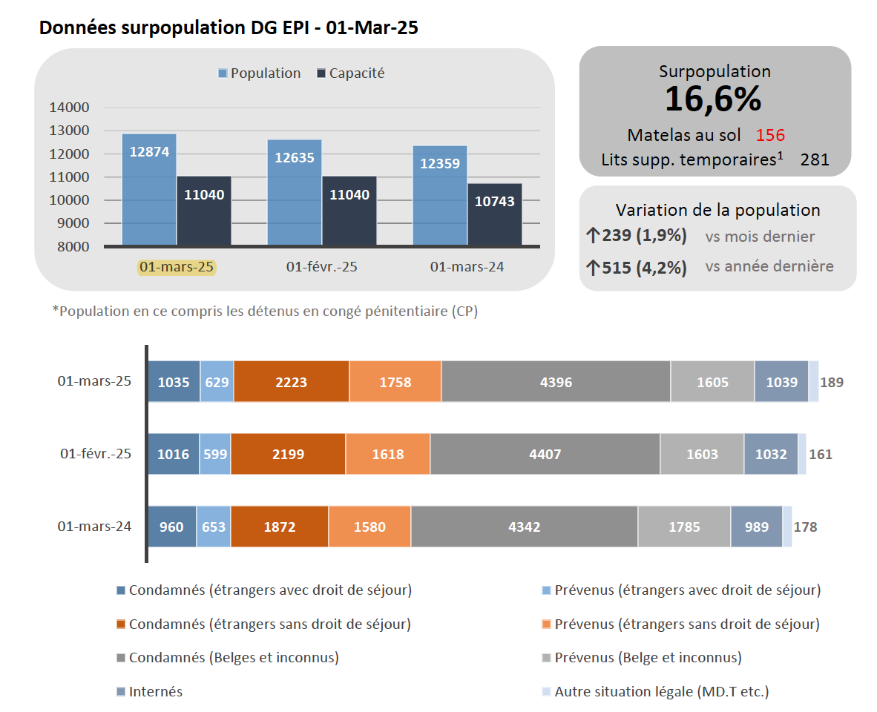
Surpopulation carcérale & inflation carcérale
  1039 personnes internées en prison : nombre ne fait qu’augmenter !!!!
  Sources : DGEPI, statistiques surpopulation carcérale

Slide 34
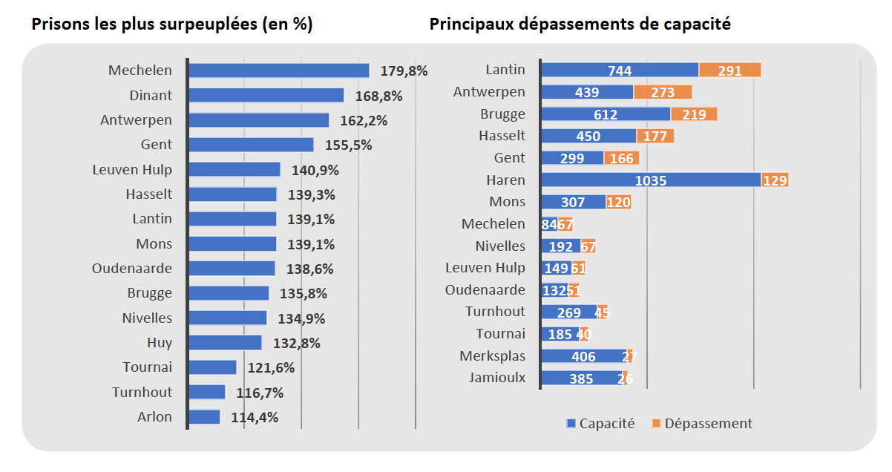
Surpopulation carcérale & inflation carcérale
Notes:
Prisons avec annexes / SDS !!!

Slide 35
Exécution de l’internement
Conditions pour obtenir modalité DL, SE ou LE : art. 26 :
  Absence des contre-indications suivantes :
    l'absence de perspectives de réinsertion sociale de la personne internée compte tenu de son trouble mental ;
    le risque qu'elle commette des infractions ;
    le risque qu'elle importune les victimes ;
    l'attitude de la personne internée à l'égard des victimes des faits qui ont conduit à son internement ;
    les efforts consentis par la personne internée pour indemniser la partie civile, compte tenu de sa situation patrimoniale telle qu'elle a évolué par son fait depuis la perpétration des faits pour lesquels elle a été internée ;
  Accord sur les conditions
Conditions pour obtenir LPE : art. 28 : idem ci-dessus pour 2, 3 et 5 (mais pas 1 et 4)

Slide 36
Exécution de l’internement
1ère audience (art. 29 à 45)
  Lors de la 1ère audience (art. 34), CPS va :
    soit désigner l’établissement où l’internement sera exécuté (placement ou transfèrement, le cas échéant avec PS, CP ou DL)
    soit octroyer une autre modalité
  1ère audience doit avoir lieu au plus tard trois mois après que le jugement ou l'arrêt d'internement est passé en force de chose jugée (art. 29, § 2). Une seule remise est possible, à deux mois maximum (art. 32). La décision doit être prononcée dans les 14 jours de la prise en délibéré (art. 33).
Organisation ultérieure de l’internement :
  Si interné placé en établissement : avis du directeur au plus tard dans l’année du 1er jugement (art. 43 et 47) et chaque fois nouvelle audience CPS (comparution automatique chaque année)
  Si SE : durée maximale de 6 mois, renouvelable une fois, puis conversion en libération à l’essai (art. 41, §§ 3, 4 et 7)
  Si libération à l’essai : délai d’épreuve de 3 ans, renouvelable de 2 ans en 2 ans (art. 42, § 1er) jusqu’à ce que le trouble mental soit suffisamment stabilisé pour permettre la libération définitive (art. 66) ; ! Cass. 9 avril 2019 (infra)
  Si libération anticipée en vue d’éloignement : libération définitive après 6 ans (art. 42, § 2)
Notes:
Art. 41 - § 3. En cas d'octroi [¹ ...]¹ de la surveillance électronique, [¹ la chambre de protection sociale]¹ fixe également la période pour laquelle cette modalité est accordée. Cette période est fixée à six mois au maximum et peut être prolongée une seule fois pour une durée de six mois au maximum.
§ 4. [¹ Quinze jours avant la fin du délai prévu au paragraphe 3, la chambre de protection sociale se prononce sur la prolongation de la surveillance électronique, ou sur la conversion de la surveillance électronique en une autre modalité d'exécution.

Slide 37
Exécution internement
Interné en détention limitée, surveillance électronique ou libération à l’essai :
  Conditions générales (art. 36) et le cas échéant, conditions particulières individualisées (art. 37)
  Contrôle par ministère public
  Suivi par maisons de justice
  Possibilité pour la CPS de révoquer, réviser ou suspendre la modalité accordée (art. 59 – 65)

Slide 38
Exécution internement
Libération définitive peut être accordée par CPS à deux conditions (art. 66) :
après le passage par la libération à l’essai, à l’expiration du délai d’épreuve de celle-ci
si trouble mental suffisamment stabilisé de manière à ne plus craindre le risque de récidive (risque portant sur infractions permettant le prononcé de la mesure d’internement).
Mais : Cass., 9 avril 2019 : art. 5 CEDH prime sur art. 66 loi 5 mai 2014 :
« s’il apparait que l’état mental de l’interné a évolué de manière telle qu’il ne présente plus de trouble mental et qu’il n’y a raisonnablement plus à craindre qu’il commette de nouveaux faits tels que ceux visés à l’art. 9 § 1, 1° de la loi relative à l’internement, la chambre de protection sociale doit prononcer la libération définitive de l’interné, même si la période d’essai prévue à l’art. 42 § 1 de la loi relative à l’internement ne s’est pas encore écoulée. L’art. 66 de la loi relative à l’internement, dans le sens où il prévoit que l’interné qui satisfait aux conditions ci-dessus ne peut être libéré définitivement qu’après l’écoulement d’un délai d’épreuve, n’est pas compatible avec l’art. 5.1 et 5.4 de la convention européenne des droits de l’homme »

Slide 39
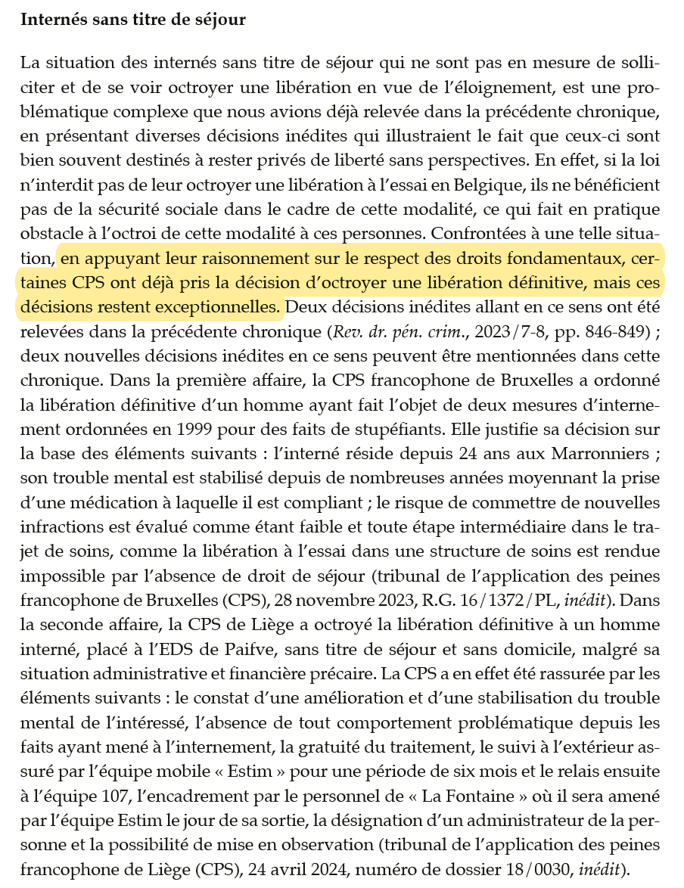
Exécution internement
Situation des internés sans titre de séjour : risque de détention illimitée dans le temps
Décisions de libération définitives
Sources :
Chronique de jurisprudence, Revue de droit pénal et de criminologie
Ch. Macq, « Réinsertion des étrangers condamnés ou internés sans droit de séjour : l’impossible équation ? », J.T., 2022, pp. 497 – 511
E. Vandennieuwenhuysen, Ch. Macq, L. Breuls, M. De Pau, « When the security measure meets bordered penality: release procedures for persons who are not criminally responsible without residence rights in Belgium », International Journal of Law and Psychiatry, 2023-91, en ligne : https://www.sciencedirect.com/science/article/pii/S0160252723000651?dgcid=author
Notes:
Début 2022, on compte 145 personnes internées placées qui n’ont pas de droit au séjour , les personnes internées placées sans titre de séjour (n=145) représenterait environ 10% de la population internée placée total (n=1.428). En juin 2022 (donc une période temporelle proche), on compte un total de 1.428 personnes internées placées (cf. supra). Autrement dit, les personnes internées placées sans titre de séjour (n=145) représenterait environ 10% de la population internée placée total (n=1.428). Cette proportion est moindre que pour la population générale détenue au sein des établissements de la DGEPI sans titre de séjour qui atteint, elle, presqu’un tiers de la population pénitentiaire totale

Slide 40
Internement + peine
Quid si une même personne doit exécuter simultanément une peine privative de liberté et un internement ?
Art. 76 et 77 loi relative à l’internement
Statut d’interné prime mais exécution simultanée internement et peine privative de liberté (durée du placement assimilée à la détention)
Délai d’épreuve en cas de libération à l’essai // art. 71 loi SJE (art. 77, § 1er)
Fin peine avant internement : libération en ce qui concerne les condamnations (art. 77, § 2)
Si état mental suffisamment stabilisé, CPS peut octroyer libération définitive : personne continue alors à exécuter peine privative de liberté en prison (art. 77, § 3)
Notes:
restrictions en termes de choix de l’établissement avant la date d’admissibilité à la LC (art. 76) ; annulé par CC arrêt 80/2018
conditions de temps pour l’octroi des mesures dans le régime d’internement (art. 77, § 1) ; annulé par CC arrêt 80/2018

Slide 41
Internement des condamnés
Condamnés qui développent des troubles mentaux en prison ?
Loi de défense sociale du 9 avril 1930 : article 21 : ministre de la Justice pouvait décider de l’internement d’un condamné « devenu » malade mental en cours de détention
  Critiques :
    procédure non contradictoire (droits de la défense ?)
    risque d’instrumentalisation pour « garder » en prison un condamné en fin de peine que le pouvoir exécutif ne souhaitait pas voir libéré
Réforme : loi relative à l’internement de 2014 : décision de SUPPRIMER la possibilité d’interner des condamnés : ces condamnés doivent simplement être soignés sans que leur statut ne change
Volte-face avec la loi pot-pourri III du 4 mai 2016 qui réinstaure possibilité d’interner des condamnés mais « judiciarise » la procédure : compétence de la CPS (ministre de la Justice)

Slide 42
Internement des condamnés
Titre Vbis loi du 5 mai 2014 : « de l’internement des condamnés » (art. 77/1 à 80)
Direction de la prison saisit la CPS avec un dossier contenant notamment son avis + rapport du psychiatre de la prison qui conclut à l’existence d’un trouble mental ayant un caractère durable et qui abolit ou altère gravement la capacité de discernement ou de contrôle de ses actes, avec un risque de commission de nouvelles infractions (celles visées par l’art. 9 de la loi du 5 mai 2014) + rapport récent SPS
CPS ordonne la réalisation d’une expertise psychiatrique médico-légale (avec mise en observation au COCS le cas échéant)
Audience contradictoire devant la CPS
Jugement CPS susceptible d’appel devant chambre correctionnelle de la cour d’appel
Si condamné est « interné », il bascule dans le système de l’internement… passe donc d’une peine à durée déterminée (sauf si perpétuité) à une mesure d’une durée indéterminée !
  Internement se prolonge au-delà de la fin de la peine (art. 77/9, § 10)
Recherche en cours !
Notes:
conditions de l’internement deviennent présentes durant l’exécution d’une condamnation à une peine privative de liberté (art. 77/1)
décision d’internement prise par la chambre de protection sociale au terme d’une procédure contradictoire (art. 77/2 à 77/5)
appel (art. 77/6 et 77/7) et cassation (art. 78) éventuels

Slide 43
Plan de la présentation
La responsabilité pénale et la mesure d’internement
La peine de mise à la disposition du TAP
Le nouveau Code pénal
La mesure de sûreté pour la protection de la société
Le futur Code de l’exécution des peines

Slide 44
Mise à la disposition du TAP
Rappel : défense sociale à la fin du XIXe siècle sous l’impulsion d’Adolphe Prins
recours au pénal s’impose mais peine « ordinaire », classique = insuffisante
mesures de sûreté combinant répression et traitement / éducation / réhabilitation
évaluation dangerosité : diagnostic, expertise, statistiques récidive & juges spécialisés
Traduction en droit ?
Entre autres :
loi du 31 mai 1888 : libération conditionnelle pour les condamnés (+ sursis)
loi du 9 avril 1930 de défense sociale :
internement des aliénés
mise à la disposition du gouvernement des délinquants d’habitude et récidivistes
    sur décision du ministre de la Justice

Slide 45
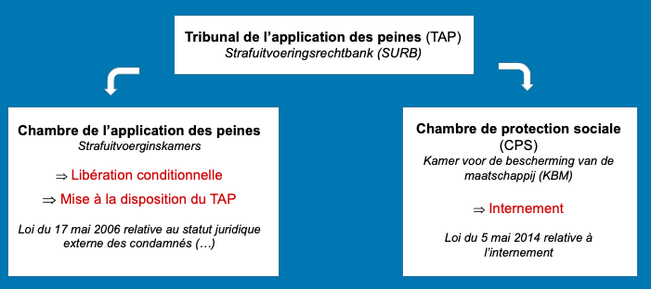
Mise à la disposition du TAP
CRITIQUE quant à la confusion créée par la loi de défense sociale entre internement et peine car elle visait indistinctement personnes souffrant de maladies mentales, délinquants d’habitude et récidiviste
En conséquence : décision de SEPARER totalement l’internement (mesure de sûreté) et la peine de mise à la disposition : deux lois différentes et deux instances différentes (CPS versus TAP)

Slide 46
Mise à la disposition du TAP
Loi du 26 avril 2007 relative à la mise à la disposition du TAP, en vigueur 1er janvier 2012 remplace dispositions prévues dans la loi de défense sociale : remplacement de la peine de mise à la disposition du gouvernement par la peine de mise à la disposition du TAP
En modifiant deux textes législatifs :
Code pénal (prononcé)
Loi du 17 mai 2006 relative au statut juridique des condamnés (exécution)
Art. 34bis CP : peine complémentaire qui doit ou peut être prononcée dans les cas prévus par la loi aux fins de protection de la société à l'égard de personnes ayant commis certains faits graves portant atteinte à l'intégrité de personnes (défense sociale)
Notes:
On voit l’ambiguité : on affirme qu’il s’agit d’une peine mais on souligne qu’elle tend à « protéger la société » (vocabulaire de la défense sociale)

Slide 47
Mise à la disposition du TAP
Prononcé par juridictions de jugement
Durée = entre 5 ans et 15 ans
Facultatif (art. 34quater CP) :
récidive temporaire et spéciale liée à la gravité des faits :
les condamnations à l’égard de personnes qui, après avoir été condamnées à une peine d’au moins cinq ans d’emprisonnement (…) pour des faits ayant causé intentionnellement de grandes souffrances ou des atteintes graves à l’intégrité physique ou à la santé physique ou mentale, sont à nouveau condamnées pour des faits similaires dans un délai de dix ans à compter du moment où la condamnation est passée en force de chose jugée ;
infractions graves :
les condamnations sur la base des articles 136bis à 136septies (violations du droit humanitaire), 347bis, §4, 1°, in fine (prise d'otages ayant entraîné la mort), 393 à 397 (meurtre et assassinat), 417/3, al. 3, 2° (traitement inhumain ayant entraîné la mort), 433octies, 1° (traite des êtres humains ayant entraîné la mort), 475 (meurtre pour faciliter le vol ou l'extorsion), 518, al. 3 (incendie ayant entraîné la mort) et 532 (meurtre pour faciliter la destruction ou le dégât) ;
certains faits de mœurs :
les condamnations sur la base des articles 417/7, 417/10, 417/11, 417/13 à 417/22 ;
concours avec une des infractions susvisées
Obligatoire (art. 34ter CP) :
récidive de crime sur crime
(sauf si la peine antérieure a été prononcée pour un crime politique)
(art. 54, 57 et 57bis CP)
si condamnation à une peine privative de liberté de cinq ans au moins pour les infractions suivantes si elles ont entraîné la mort :
    infractions terroristes (art. 137), actes à caractère sexuel non consentis (art. 417/12, 417/16, al. 2, 417/17, al. 2, 417/18, al. 2), actes de torture (art. 417/2, al. 3, 2), enlèvement de mineur (art. 428, §5 )

Slide 48
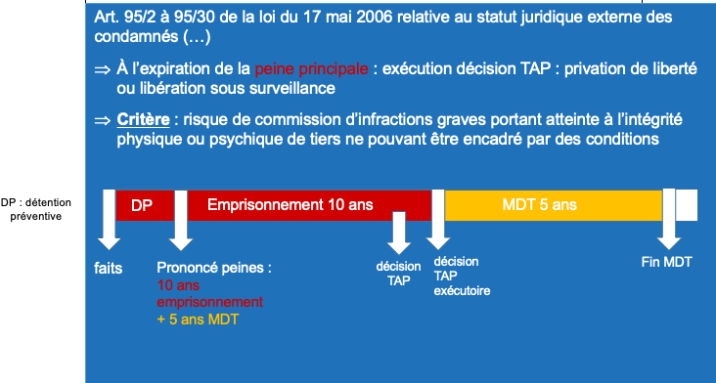
Mise à la disposition du TAP
Peine complémentaire est activée à l’expiration de la peine principale. TAP a alors 2 possibilités :
privation de liberté si risque récidive
libération sous surveillance
Notes:
Même base légale exécution peines privatives de liberté + même organe : le TAP
la première décision que le TAP doit prendre = se prononcer sur la mise à exécution de cette peine, et ce, encore avant l’expiration de la peine principale afin que sa décision soit exécutoire à ce moment-là. Deux possibilités s’ouvrent alors à lui : soit il ordonne la privation de liberté de la personne condamnée s’il existe dans le chef de la personne condamnée un risque qu’elle commette des infractions graves portant atteinte à l’intégrité physique ou psychique de tiers et qu’il n’est pas possible d’y pallier en imposant des conditions particulières (art. 95/2, §3), soit il décide de lui octroyer la libération sous surveillance

Slide 49
Mise à la disposition du TAP
Modalités que le TAP peut octroyer durant la période de mise à la disposition :
Permissions de sortie, congés pénitentiaires
  (TAP et donc pas la DGD ≠ peine principale où cette compétence appartient, sauf exceptions, à la DGD)
Surveillance électronique
Détention limitée
Libération sous surveillance (// libération conditionnelle)
Libération en vue de l’éloignement (Cass., 20 avril 2022)
Possibilité de levée anticipée de la MDT 2 ans après l’octroi d’une libération sous surveillance

Slide 50
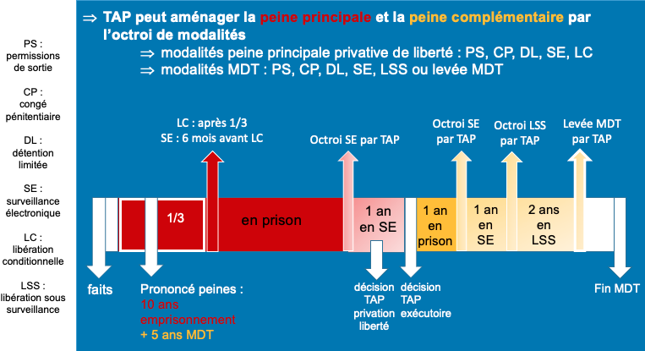
Mise à la disposition du TAP

Slide 51
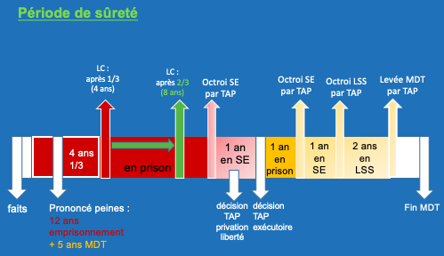
Mise à la disposition du TAP avec période de sûreté

Slide 52
Période de sûreté (art. 195, al. 5 et 344, al. 5 Cicr) | Mise à la disposition du TAP (MDT) (art. 34bis à 34quinquies CP)
Art. 195, al. 5 et 344, al. 5 Cicr | Prononcé : art. 34bis à 34quinquies CP Exécution : loi 17 mai 2006, art. 95/2 à 95/30
En vigueur 21 janvier 2018 | En vigueur 1er janvier 2012
Fait partie de la peine privative de liberté = élément aggravant de celle-ci | = Peine accessoire / complémentaire
Prononcée par juridictions de fond | Prononcée par juridictions de fond
Avoir purgé entre 1/3 – 2/3 de la peine principale Avoir purgé entre 15 et 25 ans de la peine principale | Longueur : entre 5 et 15 ans après l’expiration de la peine principale
Toujours facultative | Parfois obligatoire, parfois facultative
Période incompressible allongée : aucun aménagement possible avant la fin de cette période ; intervention TAP reportée, aucune intervention de ces tribunaux pendant la durée de la période | Aménagement possible : modalités d’exécution peuvent être octroyées par les TAP tant durant la peine principale que durant la MDT ; pas de report de l’intervention du TAP

Slide 53
Plan de la présentation
La responsabilité pénale et la mesure d’internement
La peine de mise à la disposition du TAP
La mesure de sûreté pour la protection de la société
Le nouveau Code pénal
Le futur Code de l’exécution des peines

Slide 54
Nouveau Code pénal (8 avril 2026)
Article 25 – trouble mental :
« N’est pas pénalement responsable celui qui, au moment des faits, était atteint d’un trouble mental qui a aboli sa capacité de discernement ou de contrôle de ses actes »
Critère de l’ « abolition totale » des facultés mentales retenu pour cause de non-imputabilité
Choix de ne pas intégrer la loi relative à l’internement (partie « prononcé ») dans le Code pénal

Slide 55
Nouveau Code pénal
Selon législateur, nombreuses situations où les facultés mentales sont atténuées sans être abolies et pour lesquelles peine d’emprisonnement est inadéquate
Législateur établit donc triple distinction entre
    Personnes responsables : sanctionnées normalement
    Personnes dont la responsabilité est atténuée (verminderde toerekeningsvatbaarheid) :
      soit internées (cas « les plus graves »)
      soit sanctionnées mais en vue de traiter le trouble à la base des faits, grâce à la peine de probation ou à la nouvelle peine de traitement sous privation de liberté (2035) ; éventuellement avec peine accessoire de suivi prolongé (2035)
    Personnes irresponsables (facultés mentales abolies) : cause de non-imputabilité : soit acquittées soit internées
Commission de réforme avait suggéré que l’internement soit réservé uniquement aux personnes irresponsables
Notes:
Pas envisagé non plus de supprimer l’internement
Jeroen de herd : « si la balance penche du côté des soins, le juge sera enclin à choisir l’internement. Si le problème peut être traité dans un délai raisonnable, mais qu’un signal clair de privation de liberté est nécessaire, le juge optera plutôt pour un traitement sous privation de liberté, qui garantit une période de détention
A défaut de pouvoir y recourir, que doivent faire les juges en attendant ? Choisir entre l’internement, la peine de probation et la peine complémentaire de mise à la disposition du TAP ? Ne peut-on pas redouter que les juges continuent, après l’entrée en vigueur des nouvelles peines, à recourir à l’internement pour cette catégorie de personnes, malgré l’intention du législateur de réserver cette mesure aux « cas graves » ?

Slide 56
Nouveau Code pénal
Traitement sous privation de liberté Commission crée la nouvelle peine de « traitement sous privation de liberté » qui entrera en vigueur en 2035
Peine qui impose un traitement adapté si l’auteur souffre d’un « trouble psychiatrique »
  qui n’est pas d’une gravité telle qu’il abolit la capacité de discernement ou de contrôle des actes
  mais en raison de laquelle l’auteur représente un grave danger pour l’intégrité ou la vie d’autrui
  il existe un lien entre l’infraction et le trouble psychiatrique
Expertise préalable à la décision
Notes:
Consentement pas nécessaire

Slide 57
Nouveau Code pénal
Durée : entre six mois et vingt ans
  Emprisonnement subsidiaire en cas de non-exécution
Suivi par le TAP :
  Désigne l’établissement dans lequel traitement se déroule (pas une prison)
    Quels lieux ? CPL : lieux de placement de l’internement ? Quid du retour de la confusion créée par la loi de défense sociale ?
  Si état stabilisé pour ne plus craindre risque récidive : possibilité d’octroi d’une SE ou d’une LC selon mêmes conditions que les condamnés à une peine d’emprisonnement
Si condamné ne respecte pas le traitement : mise à exécution de la peine d’emprisonnement subsidiaire
Notes:
Emrpsionnement subsidiaire : peut être supérieur (masi pas inférieur) au traitement imposé
Vise CPL dans TP pour suivi prolongé et traitement sous privation de liberté
suivi par tap : si personne en DP en prison : reste en annexe le temps de la décision du TAP

Slide 58
Nouveau Code pénal
Volonté de supprimer la peine complémentaire de mise à la disposition du TAP : refus du politique : nécessité de prise en charge des condamnés « dangereux qui font le choix d’aller à fond de peine sans se faire traiter »
Commission se remet au travail et propose la nouvelle peine de « suivi prolongé » qui entrera en vigueur en 2035 (peine de mise à la disposition du TAP subsistera dans l’attente)

Slide 59
Nouveau Code pénal
Article 46 du nouveau Code pénal : trois grands changements :
  Peine pas activée si le condamné est passé par une libération conditionnelle qui s’est bien déroulée
  Peine qui consiste à d’abord placer en liberté avec conditions à respecter (probation par principe), et si non-respect conditions, TAP pourra priver condamné de liberté qui sera alors enfermé
  Si privation de liberté : pas dans une prison, mais dans un lieu adapté, tel qu’un centre de psychiatrie légale (CPL)
    Pourquoi viser les lieux de placement de l’internement ? Quid du retour de la confusion créée par la loi de défense sociale ?

Slide 60
Nouveau Code pénal
Absence de définition des notions de
  Trouble mental
  Trouble psychiatrique
  Capacité de discernement
  Capacité de contrôle de ses actes
  Abolition / atténuation / altération grave
Or, absence de consensus entre experts psychiatres
Membre de la commission de réforme :
  « les psychiatres judiciaires soutiennent qu’il est particulièrement difficile de définir la catégorie intermédiaire de manière univoque. C’est la raison pour laquelle la Commission a choisi de ne pas la définir séparément. Au lieu de cela, cette catégorie est associée à la définition du traitement sous privation de liberté, qui inclut la notion générale de ‘‘maladie psychiatrique’’. Cette large notion recouvre tout ce qui est reconnu comme tel par la science médicale dans le Manuel diagnostique et statistique des troubles mentaux (DSM). L’orateur précise que tant la toxicomanie que la pédophilie relèvent de la catégorie ‘‘maladie psychiatrique’’

Slide 61
Nouveau Code pénal
Déclaration du ministre de la Justice durant les débats parlementaires relatifs au nouveau Code pénal
« Le terme trouble psychiatrique doit être lu dans un sens positif et ouvert, car il évite que certains troubles n’échappent au champ d’application de la loi (par exemple, les troubles de la personnalité) et, d’autre part, que certains troubles tombent injustement dans le champ d’application (par exemple, la démence, une lésion cérébrale acquise consécutive à un accident de roulage, etc.). Cette définition positive de ce qu’il y a lieu d’entendre par trouble psychiatrique n’entraîne pas de limitation stricte du champ d’application. La définition reste suffisamment ouverte, mais intègre de manière expresse le caractère évolutif de la médecine. (…) Ce trouble ne peut évidemment pas être de nature à conduire à l’irresponsabilité (et le cas échéant, à l’application de la loi sur l’internement). D’où le fait que, par cohérence avec l’article 25 du projet de loi, le traitement sous privation de liberté est exclu lorsque le trouble a aboli chez le prévenu ou l’inculpé la capacité de discernement ou le contrôle de ses actes »
« médicalement parlant, une assuétude est un trouble psychiatrique »
« le traitement sous privation de liberté (…) fait écho au fait que la justice pénale est très souvent confrontée à des auteurs ayant un profil de personnalité perturbée d’un point de vue mental »

Slide 62
Plan de la présentation
La responsabilité pénale et la mesure d’internement
La peine de mise à la disposition du TAP
Le nouveau Code pénal
La mesure de sûreté pour la protection de la société
Le futur Code de l’exécution des peines

Slide 63
Projet de loi « mesure de sûreté »
Deux projets de loi déposés en même temps à la chambre : Code pénal – Livre 1er et Livre II + troisième projet de loi qui introduit une nouvelle mesure de sûreté à l’égard de certains condamnés à une peine principale d’au moins cinq ans d’emprisonnement et à une peine complémentaire de mise à la disposition du TAP pour des faits portant atteinte à l’intégrité physique ou psychique de tiers
Selon l’ancien ministre de la Justice Vincent Van Quickenborne, seraient visés les « psychopathes dangereux et personnes souffrant de troubles sexuels sévères » qui n’auraient pas fait l’objet d’un traitement efficace en prison
Première « mouture » du projet = ne crée pas mesure de sûreté mais élargit les possibilités d’interner des condamnés
  Fortes critiques car :
    l’internement, décidé par la CPS, s’ajoute à deux peines, pour des faits déjà sanctionnés
    confusion : on envoie dans le régime de l’internement des condamnés ne souffrant pas de troubles mentaux !

Slide 64
Mesure de sûreté pour la protection de la société
Loi du 29 février 2024 insérant une mesure de sûreté pour la protection de la société :
  Régime organisé : LARGEMENT similaire au régime de l’internement !!!
  Retour de la confusion créée par la loi de défense sociale ?
Définition (art. 2) :
La mesure de sûreté pour la protection de la société est une mesure de sûreté destinée à protéger la société contre les personnes condamnées à une peine d'emprisonnement ou une réclusion d'au moins cinq ans assortie, à titre complémentaire, facultatif ou obligatoire, d'une mise à disposition du tribunal de l'application des peines chez lesquelles, au moment de la condamnation, est diagnostiqué un trouble psychiatrique grave pour lequel il n'existe pas encore de traitement suffisamment efficace et qui n'est pas de nature à abolir le jugement ou le contrôle de ses actes, mais qui a pour effet d'établir un danger grave et continu de commettre un nouveau crime ou délit qui porte atteinte ou menace gravement l'intégrité physique ou psychique de tiers et qui peut entraîner une peine d'emprisonnement ou de réclusion de cinq ans ou une peine plus lourde.
Prononcé facultatif de la mesure de sûreté par les juridictions de jugement

Slide 65
Mesure de sûreté pour la protection de la société
Conditions pour prononcer la mesure (art. 9) :
  Personne condamnée à une peine d’emprisonnement de min 5 ans et à une peine de mise à la disposition du TAP
  Personne atteinte d’un trouble psychiatrique grave qui n’est pas de nature à abolir ses capacités volitives et cognitives et qui ne peut faire l’objet d’un traitement suffisamment efficace
    Trouble psychiatrique ≠ trouble mental
  Risque de récidive (danger grave et continu qu’à la suite du trouble psychiatrique grave, combiné ou non à d’autres facteurs de risque, personne peut commettre nouveau crime ou délit porte atteinte ou menace gravement l'intégrité physique ou psychique de tiers et qui peut entraîner une peine d'emprisonnement ou de réclusion de cinq ans ou une peine plus lourde)
  Expertise psychiatrique médico-légale contradictoire + mise en observation au COCS

Slide 66
Mesure de sûreté pour la protection de la société
Exécution de la mesure :
  Instance compétente pour exécution = CPS
  CPS va d’abord décider de mettre, ou non, à exécution la mesure de sûreté
  Si, un avant avant fin de la peine complémentaire de mise à la disposition du TAP, condamné n’exécute pas cette peine complémentaire en étant privé de liberté (car il a obtenu DL, SE ou LSS) : mesure de sûreté ne sera pas mise à exécution (art. 11)

Slide 67
Mesure de sûreté pour la protection de la société
Exécution de la mesure :
  Si condamné est privé de liberté, direction de la prison saisit la CPS qui ordonne la réalisation d’une expertise psychiatrique médico-légale (ici, pas de mise en observation prévue au COCS)
  CPS décide, aux termes d’une audience contradictoire et après la réception de divers avis et rapports, de mettre à exécution la mesure de sûreté si les conditions pour prononcer cette mesure sont rencontrées (art. 10-12)
  Décision de la CPS susceptible d’appel (art. 14-15)

Slide 68
Mesure de sûreté pour la protection de la société
Exécution de la mesure :
  Si mesure de sûreté mise à exécution : débute nécessairement par une privation de liberté (≠ internement) qui se déroule dans un lieu réservé aux personnes internées (EDS, SDS, CPL) (mais pas un hôpital psychiatrique ayant conclu un accord : ≠ internement)
  Ensuite, examen régulier (au moins une fois par an) de la situation du condamné (art. 17 – 20)
  CPS peut aménager la mesure de sûreté avec les mêmes modalités que celles prévues pour la mesure d’internement : mêmes conditions, avec une supplémentaire : « danger suffisamment diminué » (art. 16, al. 1er)
    placement dans hôpital psychiatrique envisageable que si CPS constate que traitement suffisamment efficace possible (art. 16, al. 2)
  Suivi et contrôle condamné à qui modalité a été octroyée : renvoi à la loi relative à l’internement

Slide 69
Mesure de sûreté pour la protection de la société
Nouvelle mesure de sûreté : une démesure ?
  Mesure de sûreté après deux peines ?
  Une mesure de sûreté ou une peine ?
  Principe de légalité ? De proportionnalité ?
    Recours pendant à la Cour constitutionnelle, affaire à suivre…
  Instrumentalisation du soin comme outil de gestion de la récidive ?

Slide 70
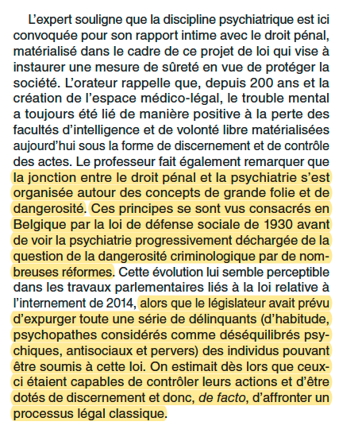
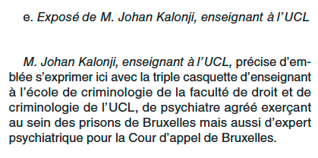

Slide 71
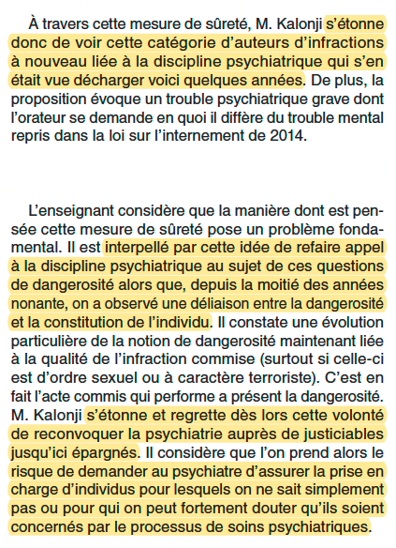
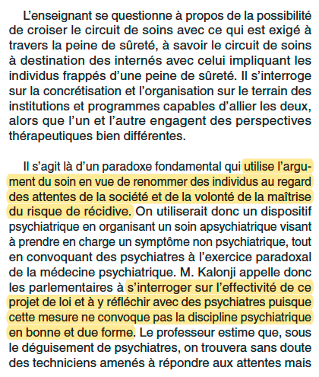


Slide 72
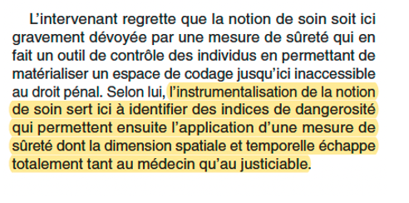
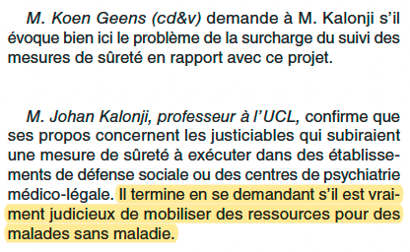
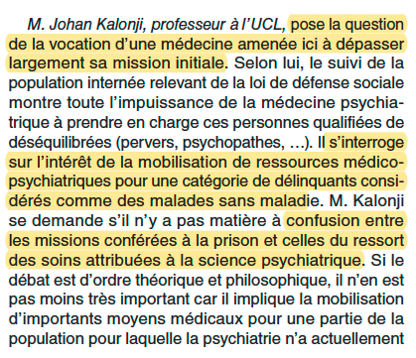


Slide 73
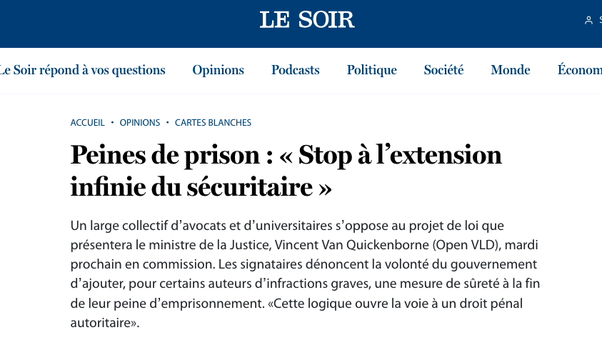
Mesure de sûreté pour la protection de la société
https://www.lesoir.be/515920/article/2023-05-27/peines-de-prison-stop-lextension-infinie-du-securitaire

Slide 74
Plan de la présentation
La responsabilité pénale et la mesure d’internement
La peine de mise à la disposition du TAP
La mesure de sûreté pour la protection de la société
Le nouveau Code pénal
Le futur Code de l’exécution des peines et mesures

Slide 75
Code exécution des peines et mesures
Commission mise sur pied en mars 2024 : travail en cours
Quelles réformes ?
  Au niveau du prononcé (intégrer dans Code pénal ?) :
    Quelles peines ?
    Conserver la mesure d’internement ?
    Définitions des notions de troubles mentaux / psychiatriques, capacité de discernement / contrôle de ses actes /
    Décisions par juridictions de jugement uniquement ?
    Chambres spécialisées ?
  Au niveau de l’exécution
    Chambre spécialisée ? Composition ?
    Cumul peine / internement ?
    Quid des « lieux » de privation de liberté ?

Slide 76
Merci de votre attention !
Ressources
→ Centre de recherche : https://grepec.usaintlouis.be/
→ Publications : https://dial.uclouvain.be/DialExport/Portail?method=bibliography&author=Nederlandt,%20Olivia&type=classic&site=BOREAL
→ PPT & document « ressources » : https://dial.uclouvain.be/pr/boreal/object/boreal:293887
→ Cours en ligne gratuit sur l’internement : https://mividis.uclouvain.be/videos/cours-penitentiaire-5/

